Slide 1
KIRA
https://kira-bijoux.herokuapp.com/
Projet d’année – IPSSI EISI 23.1 AW
Soutenance du 17 septembre 2021
Notes:
Cyrielle

Slide 2

L’équipe
Jordan Bruneel
Full-Stack developer
JavaScript/PHP @ MAGAFOR
Canelle Delbreil
Full-Stack developer
Phoenix/Elixir @ Myriad Connect
Hugo Fief
Full-Stack developer
Angular/.Net @ DCube
Cyrielle Gallou
Full-Stack developer
Angular/Java @ AfterData
Notes:
Cyrielle

Slide 3
ORGANISATION de l’oral
20 minutes de présentation
10 minutes Q&A
Drive : https://drive.google.com/drive/folders/1HfNCheRmccFi_JgPcJSWRkrdqJVCGGcn
Notes:
Cyrielle

Slide 4
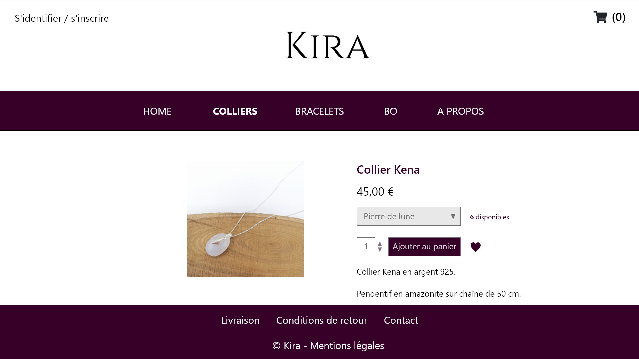
Démarche
La marque Kira (marque déposée, micro-entreprise, charte, handmade, photos)
La stack technique : Angular (Typescript) / Phoenix (Elixir) / Postgres SQL (SGBD)
Code first
Recherche UX Design – Maquettes Adobe XD
Notes:
Cyrielle => marque + stack technique Canelle => code first + maquettes

Slide 5
Organisation du groupe
GITLAB : https://gitlab.com/kira_bijoux/kira-bijoux-front/-/boards/2245009
100% distanciel – réunions mensuelles
Frontend : Cyrielle / Jordan / Hugo https://github.com/CyrielleGl/kira-bijoux-front (+ Documentation)
Backend : Hugo / Canelle https://github.com/canelle20214/kira_bijoux (+ Read-me)
Notes:
Jordan : GITLAB + Frontend Canelle : Backend + distanciel

Slide 6
démonstration
Site hébergé en ligne – Heroku : https://kira-bijoux.herokuapp.com/
Tests Selenium e2e : routes et features principales (ng e2e)
API : https://kira-bijoux-api.herokuapp.com/api/swagger/index.html
Parcours utilisateur (site responsive avec Bootstrap)
Notes:
Hugo

Slide 7
sécurité
Formulaires
Mots de passe hachés (Bcrypt)
Accès vues (user / admin) : header / parcours utilisateur
Stripe pour un paiement sécurisé
Notes:
Hugo

Slide 8
Q & A
Pour bien comprendre notre projet, posez-nous vos questions !

